Slide 1
Callback

Slide 2
Outline
Callback
回调例子
匿名类
Junit4单元测试
Notes:
由于这些内容比较多，所以只介绍dr代码中涉及的部分，不涉及的就不讲了，然后并不讲具体的逻辑业务，主要关注在语言语法上，以看懂程序代码为主
代码量多，风格不统一，杂糅了c和c++和boost，用了很多第三方的库
Dr是提供了solr配置接口，searchserver提供了solr查询的接口

Slide 3
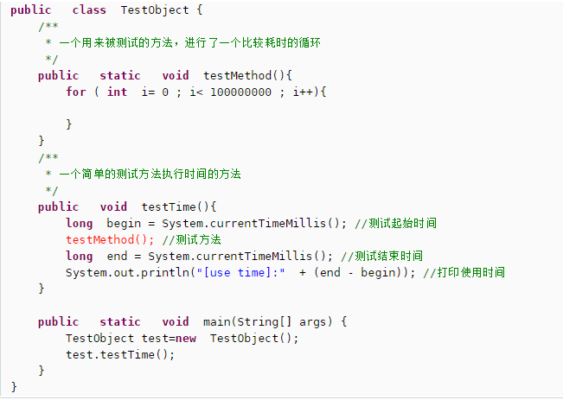
Callback
如果我们要测试一个类的方法的执行时间，通常我们会这样做：

Slide 4

callback
首先定一个回调接口：

Slide 5
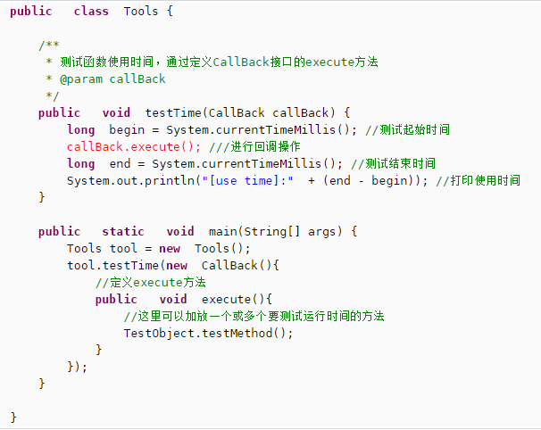
callback
然后再写一个工具类：
Notes:
testTime()传入定义callback接口的execute()方法就可以实现回调功能
Test例子

Slide 6
回调的本质
其实就是一直函数指针的方式
Notes:
例子在139的callback文件夹下的callback.c

Slide 7
Junit中的注解
@BeforeClass：针对所有测试，只执行一次，且必须为static void
@Before：初始化方法
@Test：测试方法，在这里可以测试期望异常和超时时间
@After：释放资源
@AfterClass：针对所有测试，只执行一次，且必须为static void
@Ignore：忽略的测试方法
一个单元测试用例执行顺序为： @BeforeClass –> @Before –> @Test –> @After –> @AfterClass
每一个测试方法的调用顺序为：
@Before –> @Test –> @After
Notes:
http://blog.sina.com.cn/s/blog_63597c6901019mf3.html
http://blog.163.com/bobile45@126/blog/static/9606199220129682521489/

Slide 8
Assertions
Assert类里面有很多assert方法:
assertEquals()， assertNotNull()，assertTrue()，assertFalse()，assertThat()等，
其中assertThat用的是match的形式。
因此，Junit提供很多中Match，其中CoreMatchers是其中一个比较完善的实现类。具体有上面方法可以查阅CoreMatchers类。
例子：

Slide 9
Test Runners
问题一，我可不可以把多个测试类放在一起执行？
回答： 可以。org.junit.runner.JUnitCore.runClasses(TestClass1.class, ...);利用这样，把test case 的类放进去，然后放在main()方法里执行。
问题二，@RunWith这个注解有什么作用？
回答：
其实就是调用的意思
Junit4的默认runner为BlockJunit4ClassRunner，但是Junit4包括第三方软件还提供很多其他的runner，这样如果，我们想让我们的测试类用专门的runner来运行，这时候就可以用@RunWith(Suit.class)标注测试类。

Slide 10
Test Runners
特殊的runner有：
Suite：
字面理解是一个套装，通俗地讲，就是你可以把很多测试类放在一起，然后建一个类，标注为Suite.class，那么如果执行这个类，就会把所有的测试类一起执行。
Parameterized：
根据所设计的参数来执行测试。假设我们要测试某一个方法，它有两个参数，每个参数需要设计不同值，那么我们最开始就是需要为每个参数设计一个测试方法，这样就很麻烦，10种case就得10个方法，但是有了Parameterized runner，我们可以设计一个方法，多种参数来执行test case。
Notes:
Suite: FeatureTestSuit
Parameterized: CaculatorClassForTest和TestCaculatorClass

Slide 11
Test Runners
特殊的runner有：
Categories：
容易理解就是分类执行。假设我们有一种case： 我们写好了两个测试类，类A，类B，A有两个方法a(), b(),这时候我们有一个类来执行这两个类的test case，但是我们在类A里只想执行A.b()，但却不执行A.a()，这个时候我们可以用Categories runner。
Enclosed
如果我们把tests放在了内部类，这时候执行外部类是无法执行里面的test cases，这种情况下，就应该在outer class 用Enclosed runner。
Notes:
SlowTestSuite

Slide 12
Test Runners
问题三：不想执行某个类的test case 有什么方法？
回答： 用@Ignore， 如果要让某个类都不执行，@Ignore放在类里，如果不想执行某一个方法，只需要放在方法上。
问题四：某个test case执行时间太长，有什么办法终止？
回答： Junit4提供了timeout属性。
Notes:
Ignore

Slide 13
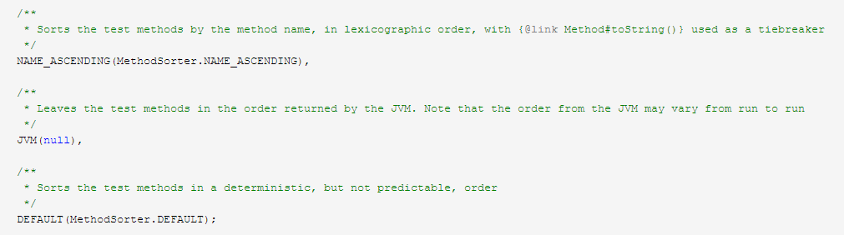
Junit方法执行顺序
三种方式：

Slide 14
junit执行顺序
元数据执行顺序：
@BeforeClass -> @AfterClass -> ClassRule -> @Test(拿元数据里的expect Exception) -> @Test(拿元数据里的timeout信息) -> @Before -> @After -> @Rule
注解所标注的方法执行顺序：
@ClassRule(TestRule.apply()) -> @BeforeClass -> @Rule(TestRule.apply()) -> @Before -> @Test(test method1) ->@After -> if existed @Rule, then Statement.evaluate() -> @Rule(TestRule.apply()) -> @Before -> @Test(test method2) -> @After -> if existed @Rule, then Statement.evaluate() … -> @AfterClass -> if existed @ClassRule, then Statement.evaluate()
通过Statement.evaluate()执行他们的方法实体，最终执行测试方法的主体。

Slide 15
Notes:
封底

